Slide 1

Python para Ciência de Dados e Inteligência Artificial Aula 04: Introdução ao NumPy.
IMT – Instituto Mauá de Tecnologia
Março/2023

Slide 2
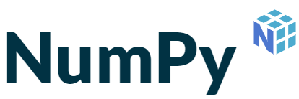
Introdução ao NumPy
O NumPy é uma biblioteca de Python que é utilizada para computação científica e análise de dados. Suas principais características incluem:
Array multidimensional: O NumPy é baseado em arrays multidimensionais, que permitem representar dados em diferentes dimensões – operações vetorizadas;
Funções matemáticas: O NumPy inclui um grande número de funções matemáticas, como funções trigonométricas, exponenciais, logarítmicas e estatísticas, que permitem realizar operações matemáticas complexas em arrays;
Indexação avançada: Permite acessar elementos específicos de um array ou selecionar subconjuntos de um array com base em determinadas condições.
Broadcasting: Usa o conceito de broadcasting, que permite realizar operações em arrays com formas diferentes, tornando o código mais legível e eficiente.
Integração com outras bibliotecas: O NumPy é integrado com outras bibliotecas de análise de dados, como Pandas e Matplotlib, para tornar a análise de dados mais eficiente.
Alta performance: O NumPy é construído em C, o que significa que ele é muito rápido e eficiente em termos de uso de recursos do sistema.

Slide 3
Introdução ao NumPy
O NumPy é uma biblioteca de Python que é utilizada para computação científica e análise de dados. Suas principais características incluem:
Biblioteca Python usada para trabalhar com álgebra linear, arrays e matrizes;
Fornecer um objeto de matriz que é até 50x mais rápido que as listas tradicionais do Python;
Array NumPy é armazenados em um local contínuo na memória;
É otimizado para funcionar com as arquiteturas de CPU mais recentes;
Demandam menos espaço de memória para mesma quantidade de elementos;
SIMD - Processamento vetores Single instruction, multiple data (SIMD);
Mais versatilidade nas operações com arrays (ex. multiplicação)
É codificado parcialmente em Python, mas a maioria das partes que requerem computação rápida são escritas em C ou C ++.
O objeto array em NumPy é chamado ndarray.
O ndarray fornece várias funções de suporte que facilitam muito se uso.

Slide 4
Introdução ao NumPy
Exemplo 01: Considere a lista:
L = [1, 2, 3, 4, 5, 6, 7]
Deseja-se multiplicar cada item da lista por 7, escreva o código em Python para realizar tal tarefa.

Slide 5
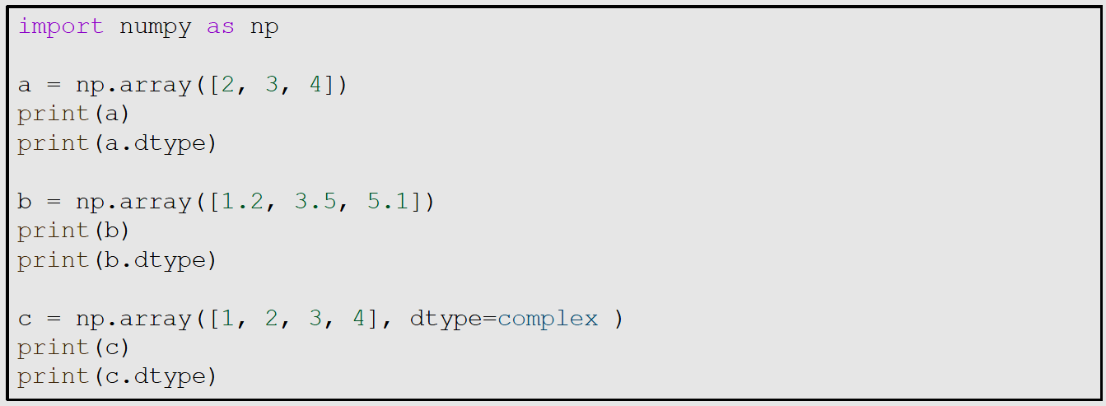
NumPy: criando Arrays (1D)

Slide 6
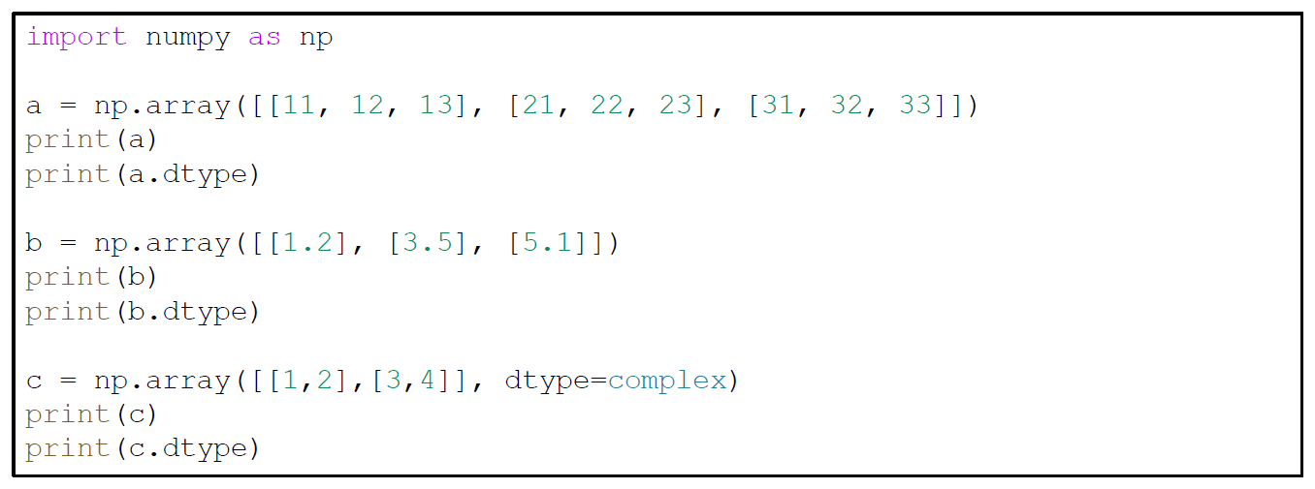
NumPy: criando Arrays (2D)

Slide 7
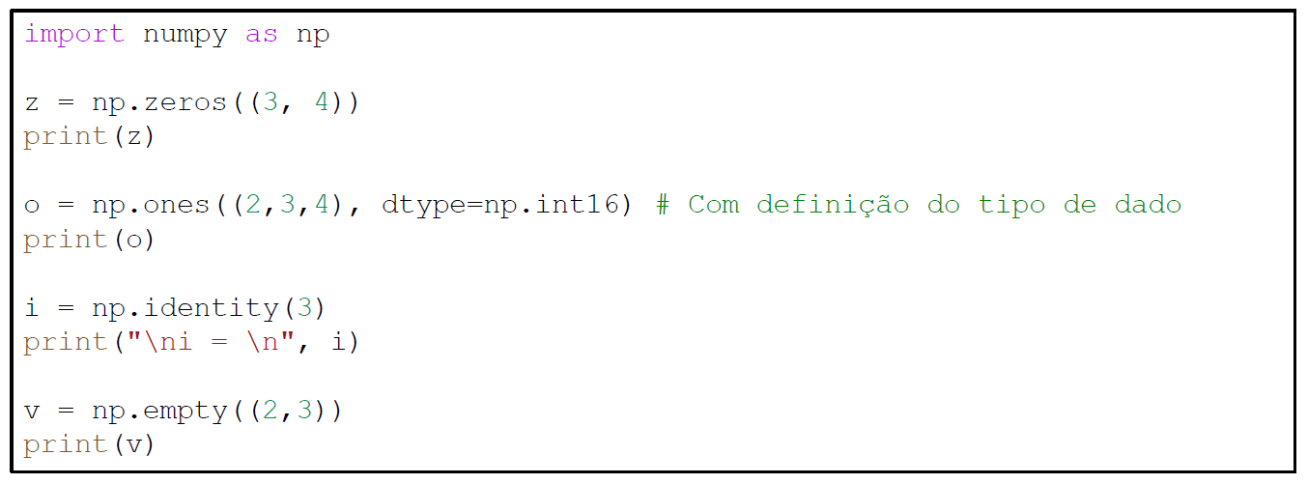
NumPy: criando Arrays pré-definidos

Slide 8
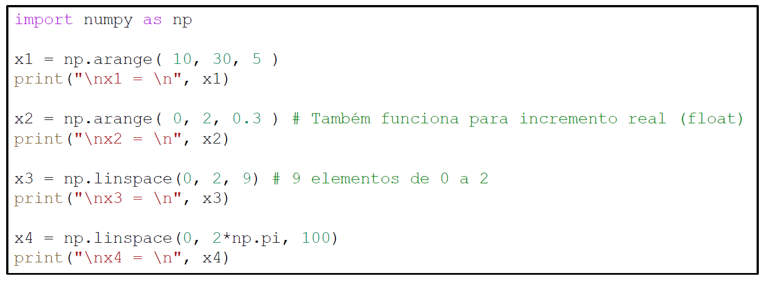
NumPy: criando Arrays pré-definidos

Slide 9
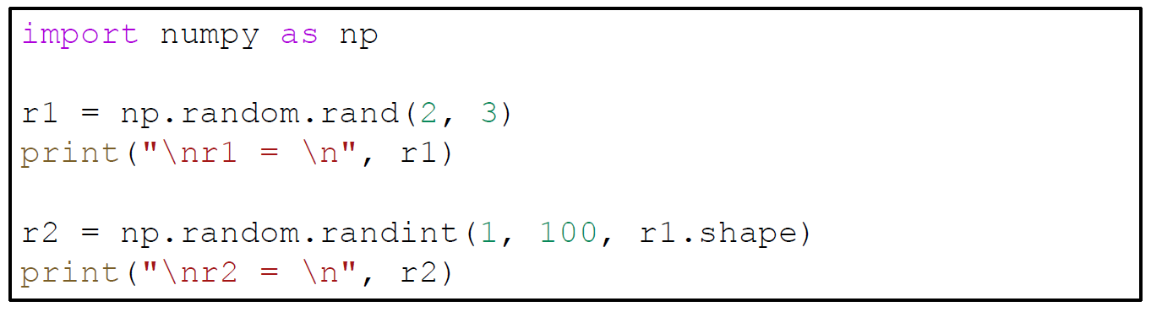
NumPy: criando Arrays pré-definidos

Slide 10
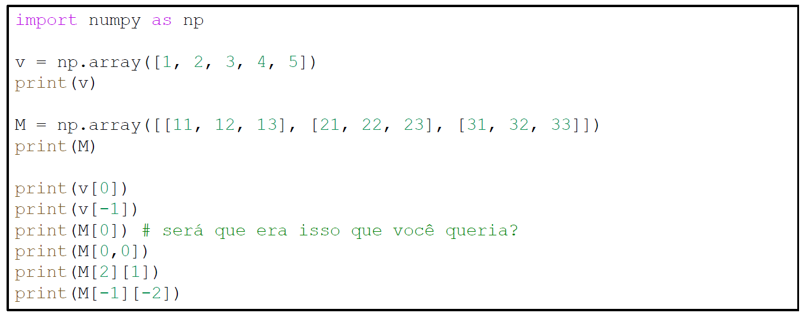
NumPy: acesso a elementos em um Array

Slide 11
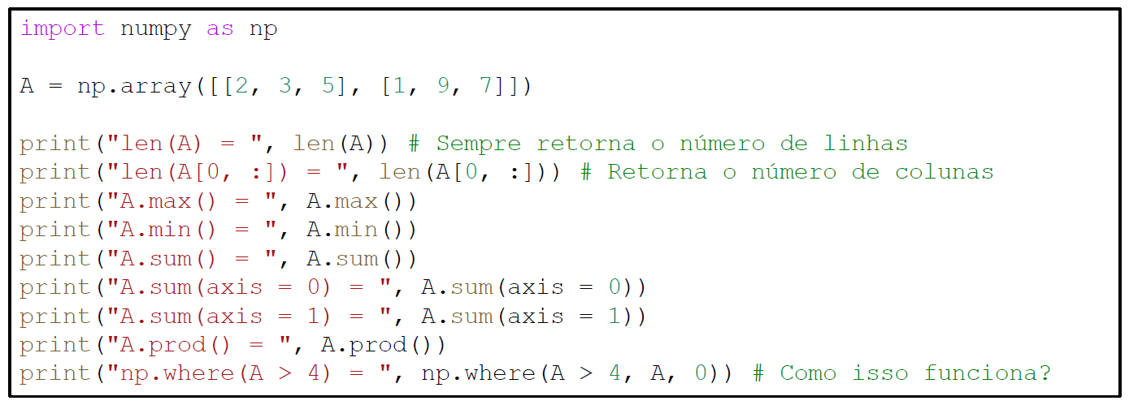
NumPy: Funções é Métodos

Slide 12
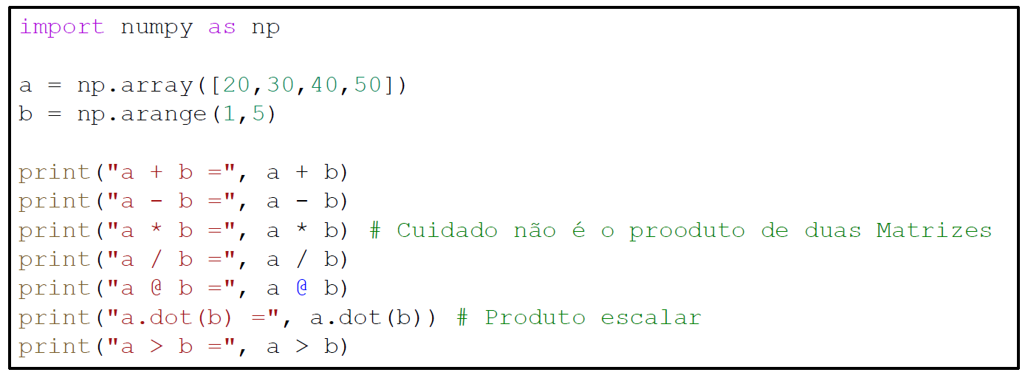
NumPy: operações básicas Broadcasting

Slide 13
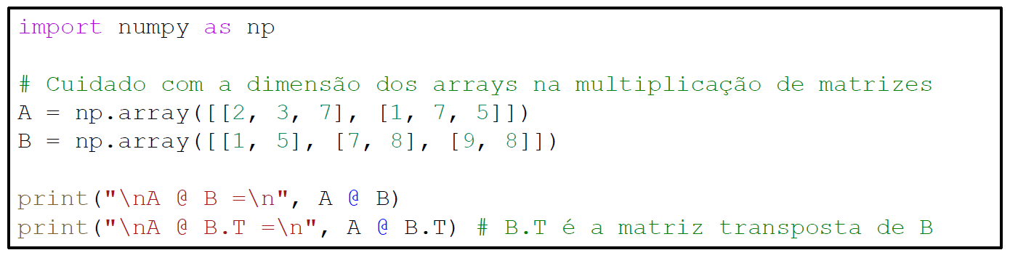
NumPy: operações básicas Produtos de matrizes

Slide 14
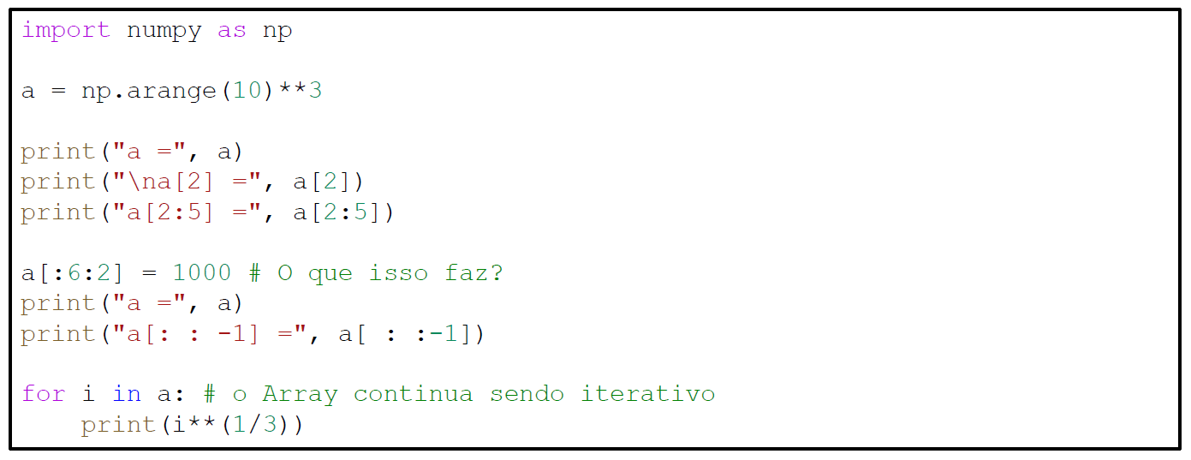
NumPy: indexação e fatiamento Arrays com uma dimensão

Slide 15
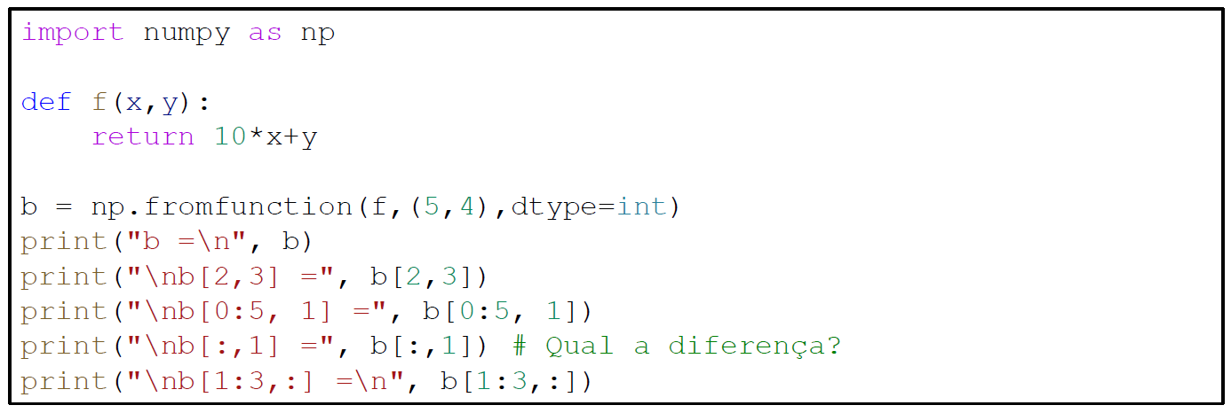
NumPy: indexação e fatiamento Arrays com multidimensão

Slide 16
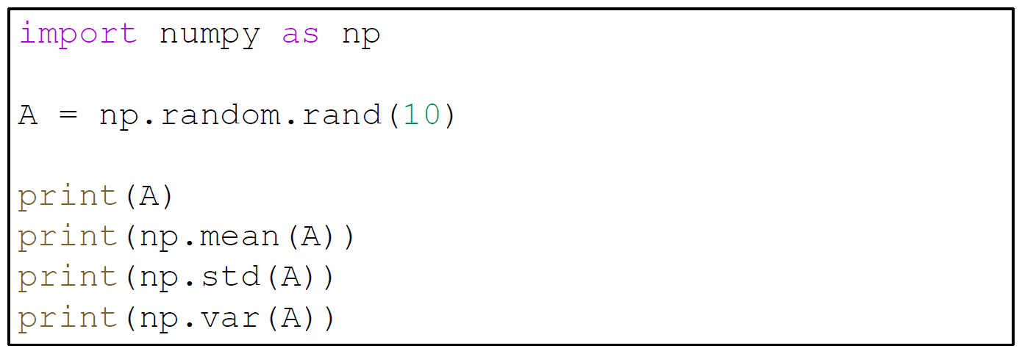
NumPy: estatística Análise exploratória simples

Slide 17
Referências bibliográficas
MENEZES, N. N. C., Introdução à programação com Python, 3ª Edição. São Paulo: Editora Novatec, 2019.
Notas de aula: Prof. Anderson Harayashini Moreira, pós-graduação em CD e IA, IMT, 2022.

